Slide 1

뉴스기사(IBK) 주가 분석
&
모바일 뱅킹 앱 개선을 위한 텍스트 마이닝
.
.
강현우 강혜림 고한슬
.
.
.
김용택 윤원상 조영빈 한진희

Slide 2
▶ 연구 배경
01
▶ 연구 방법
INDEX
▶ 모델 Test
▶ 결론 & 발전방향

Slide 3
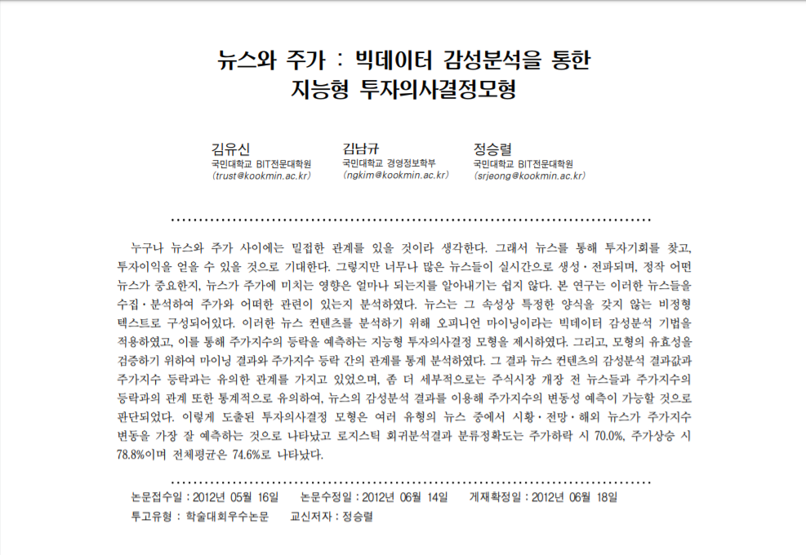
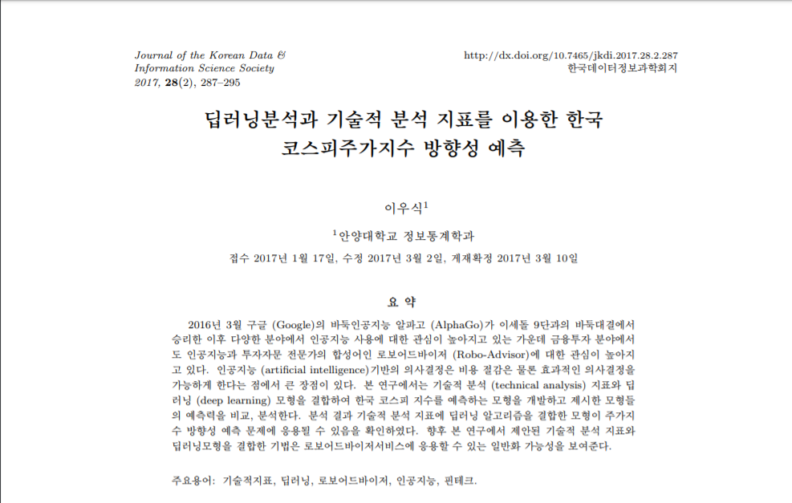
01
실제로 적용하여 안전한 투자가 가능한가?
연구 배경
사진출처
:내 친구 옆에서 힘들어한다
1
2

Slide 4
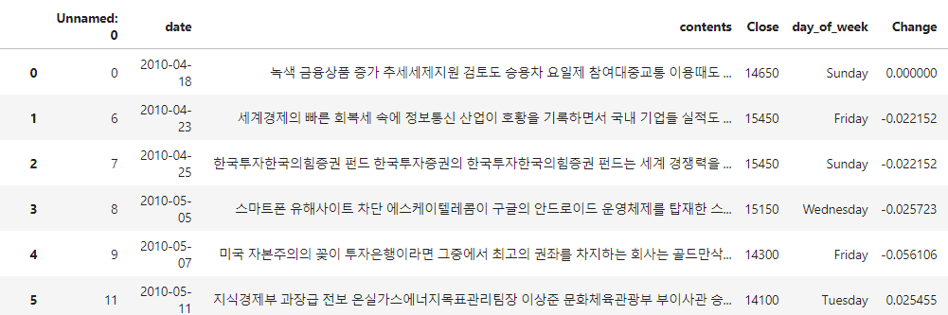
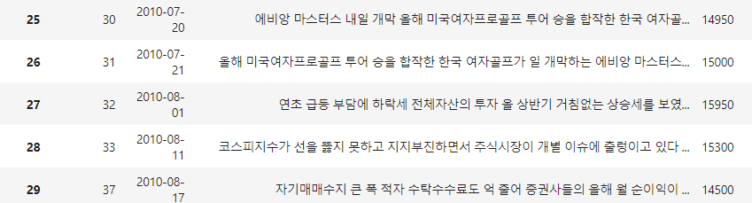
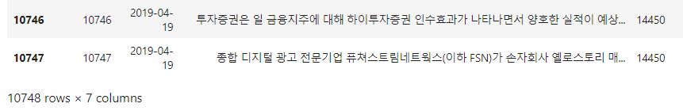
02
스포츠 뉴스가 주가 변화에 영향을 미칠까?
같은 날 똑같은 뉴스가 주가 변화에 영향을 미칠까?
연구 방법
데이터 분석
데이터 전처리
분석 모델 설정
분석 모델 구현
모델 평가
사진출처
:내 친구 옆에서 힘들어한다
1
2

Slide 5
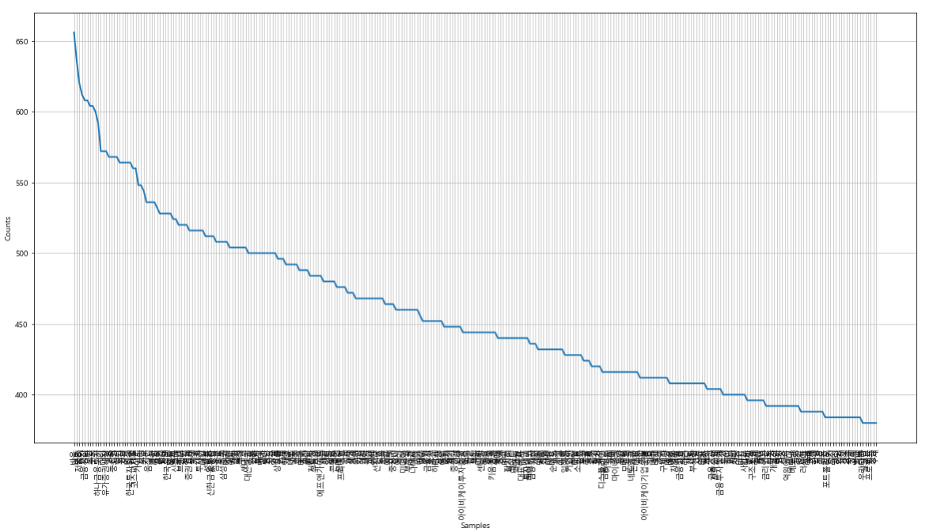
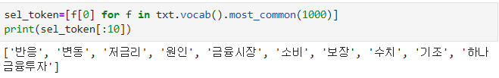
02
9년간 뉴스 데이터에서 발생한 명사의 종류 : 173,234개
불용어 사전을 작성, 스포츠 관련 등 금융과 무관계한 명사 제거
연구 방법
데이터 분석
상위 1000개의 단어만 사용
데이터 전처리
분석 모델 설정
분석 모델 구현
모델 평가
사진출처
:내 친구 옆에서 힘들어한다
1
2

Slide 6
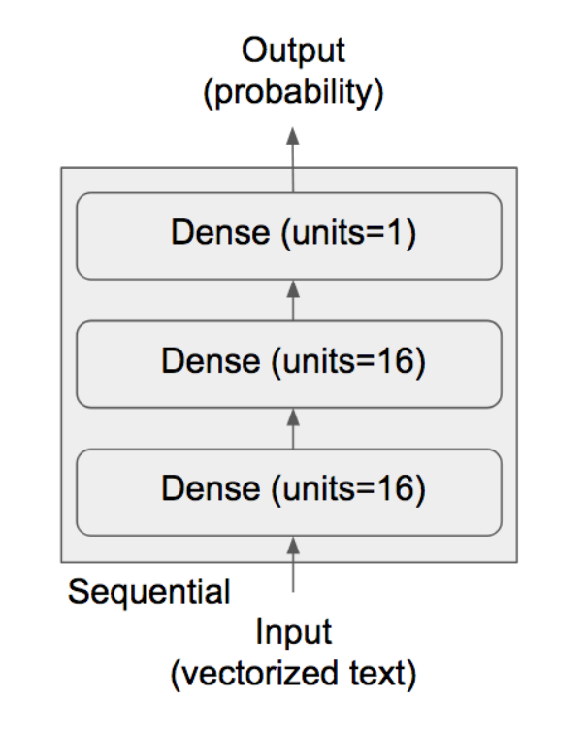
02
Deep learning model
연구 방법
TF-IDF
데이터 분석
TF = 문서 내 단어의 개수 / 문서 내 모든 단어의 수
IDF = log(문서 전체 개수 / 단어를 포함한 문서의 수)
데이터 전처리
특정 문서 내에서 단어 빈도(TF값)가 높고
전체 문서에서 그 단어가 포함된 문서(IDF값)가
적다면 이 값은 높아진다.
분석 모델 설정
분석 모델 구현
둘 중 어떤 것이 좋을지 모르기 때문에 둘 다 구현
모델 평가
사진출처
:내 친구 옆에서 힘들어한다
1

Slide 7
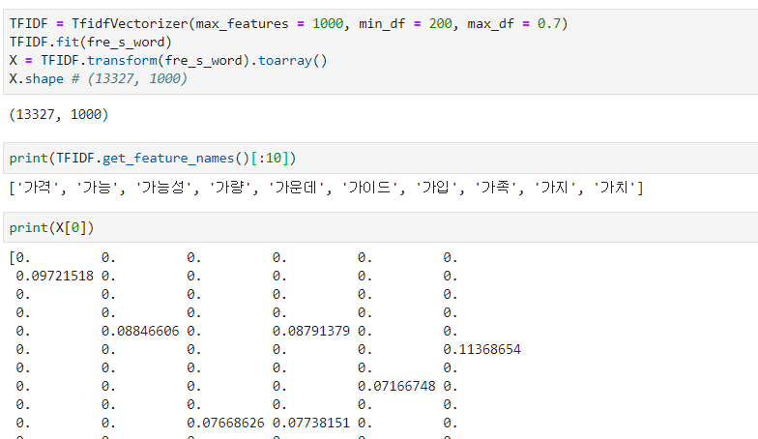
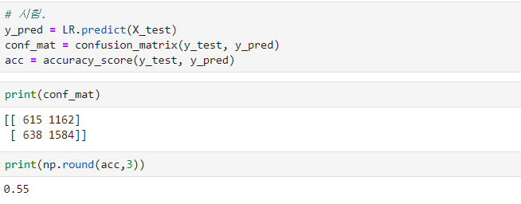
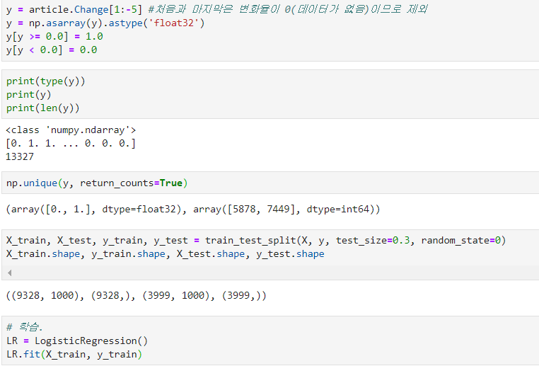
02
TF-IDF 모형
연구 방법
데이터 분석
데이터 전처리
분석 모델 설정
분석 모델 구현
전처리 한 데이터와
기존 데이터로 학습한 결과
모두 정확도가 55%로
매우 저조함
모델 평가
사진출처
:내 친구 옆에서 힘들어한다
1
2

Slide 8
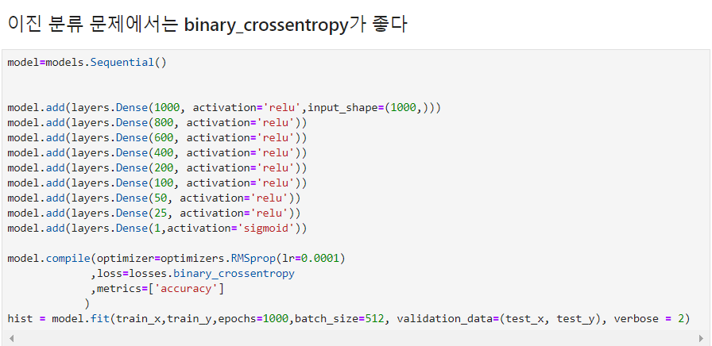
02
Deep learning 모형
연구 방법
데이터 분석
데이터 전처리
분석 모델 설정
전처리 하지 않은 데이터로 학습했을 때 정확도 : 54%
전처리 한 데이터로 학습했을 때 정확도 : 64.8% ~ 65.1%
분석 모델 구현
모델 평가
사진출처
:내 친구 옆에서 힘들어한다
1
2

Slide 9
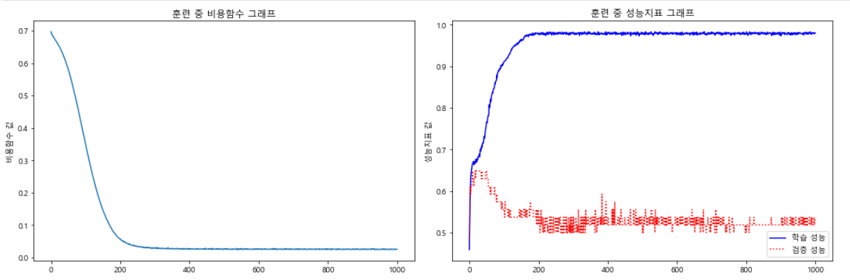
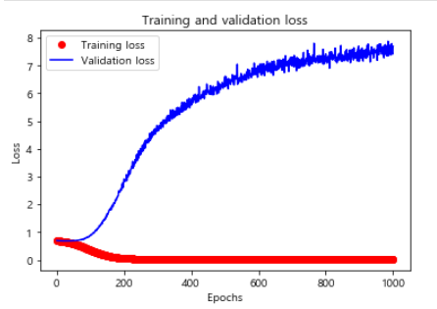
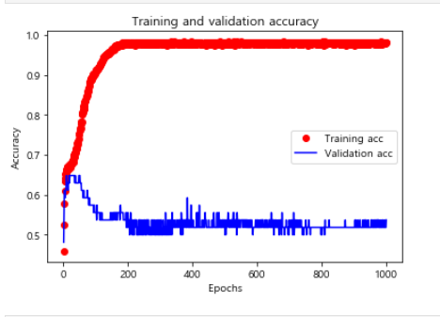
02
연구 방법
데이터 분석
데이터 전처리
분석 모델 설정
분석 모델 구현
모델 평가
사진출처
Epoch(학습횟수) 가 늘어날 수록 Overfitting 현상이 발생 !
Epoch수를 줄여가며 적절한 값 찾아 해결
:내 친구 옆에서 힘들어한다
1
2

Slide 10
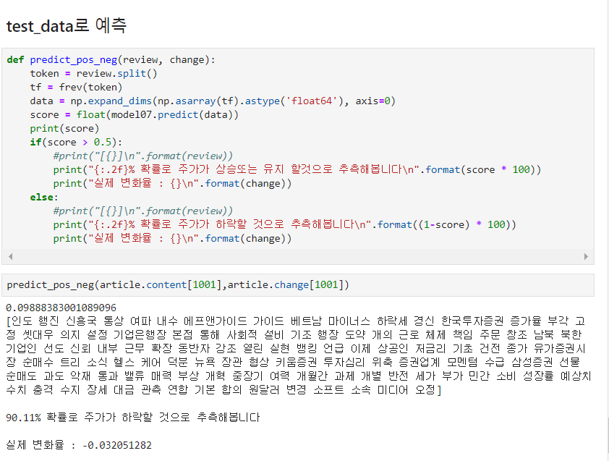
03
모델 Test 결과
사진출처
:내 친구 옆에서 힘들어한다
1
2

Slide 11
04
결론 &
발전방향
결론
1. 선정된 변수(명사)만으로도 주가지수 예측 가능
2. 모형 간 비교실험 결과, 예측의 효용성이 낮다는 결과
금융시장에는 수 많은 변수들이 직간접적으로 작용하기 때문에 딥러닝 모형을
이용 해도 기술적 지표 (technical indicators)만으로 미래 주가의 예측이 어려움
보완점
1. 기술적 분석지표 외에도 기본적 주가 분석,시장 상황에
영향을 주는 변수들을 추가한 연구가 필요
2. 더불어 본 연구에서 비교대상으로 제시하였던 방법론 외
다양한 딥러닝 알고리즘과 비교해보고 더 우월한 모형을 제시, 연구 필요
사진출처
:내 친구 옆에서 힘들어한다
1
2

Slide 12
모바일 뱅킹 앱 개선을 위한 텍스트 마이닝
.
.
강현우 강혜림 고한슬
.
.
.
김용택 윤원상 조영빈 한진희

Slide 13
▶ 연구 배경
01
▶ 연구 방법
INDEX
▶ 은행 별 비교
KB 국민은행, 하나은행
우리은행
카카오뱅크
▶ 결론 & 발전방향

Slide 14
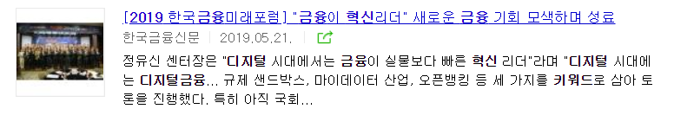
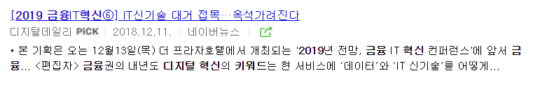
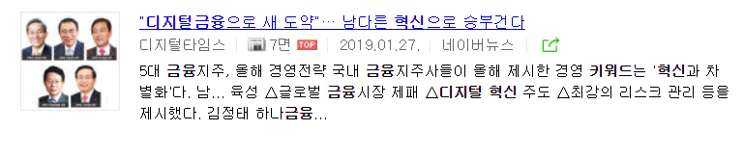
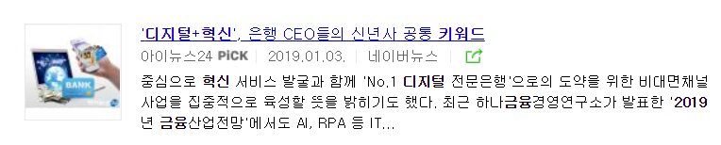
01
미친
업무량
연구 배경
은행권이 꼽은 2019년의 경영 전략 키워드
‘디지털 혁신’
라이프
밸런스
업무
강도

Slide 15
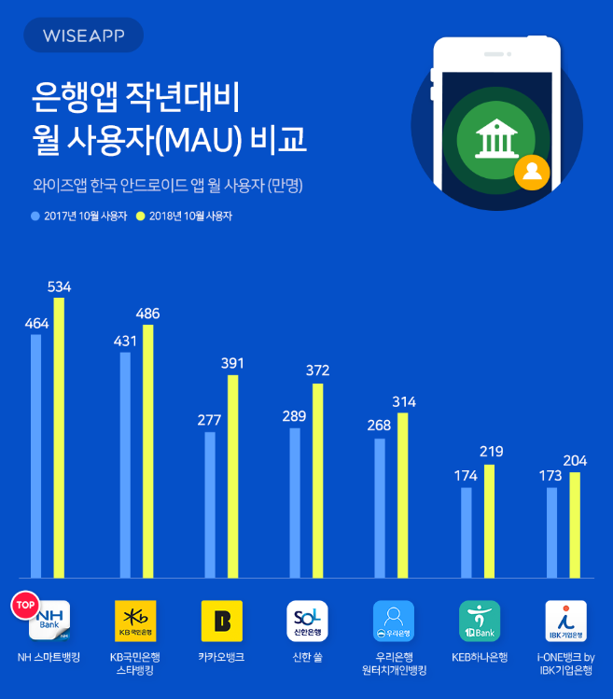
01
미친
업무량
연구 배경
워킹
밸런스
: 고객이 금융시장에 쉽게 접근할 수 있도록 도와주는
‘모바일 뱅킹 앱’
라이프
밸런스
그래프 확인해보세요
2017년
2018년

Slide 16
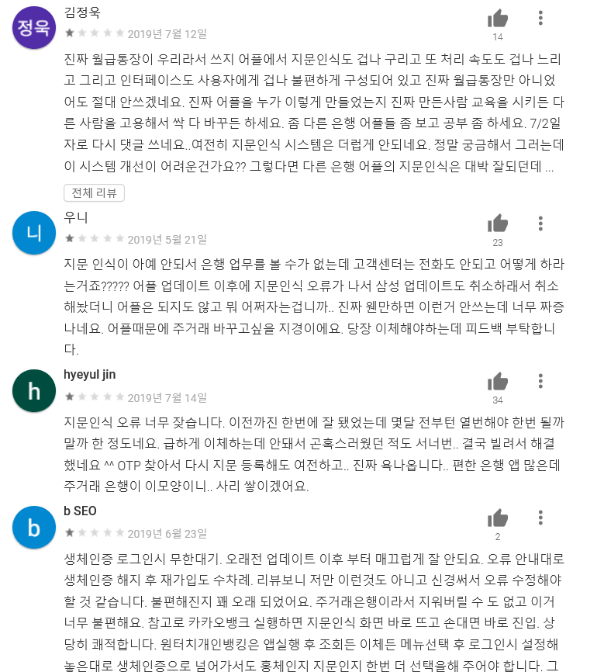
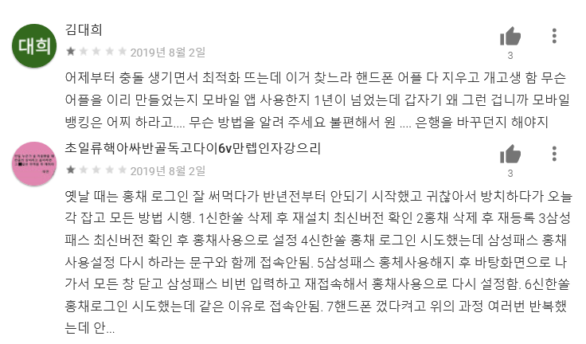
01
미친
업무량
연구 배경
워킹
밸런스
라이프
밸런스
<우리은행 원터치뱅킹 리뷰>
<신한은행 sol 리뷰>

Slide 17
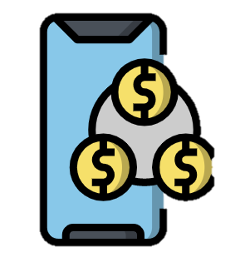
01
연구 배경
각 리뷰의 ‘텍스트 마이닝＇을 통해서,
은행 어플을 개선하여 은행 별 디지털 경쟁력을 강화하고자 합니다.

Slide 18
▶ 연구 배경
02
▶ 연구 방법
INDEX
▶ 은행 별 비교
KB 국민은행, 하나은행
우리은행
카카오뱅크
▶ 결론 & 발전방향

Slide 19
02
미친
업무량
워킹
밸런스
텍스트 마이닝
비정형 텍스트 데이터에서 가치와 의미가 있는 정보를 찾아내는 기술

Slide 20
02
프로젝트 일정
기간별 프로젝트
1
2
3
4
5
목요일
금요일
토요일
일요일
월요일
1. 웹크롤링 및 데이터 전처리
2, 워드 클라우드 및 리뷰 분석
3. 대표 문장 추출 후 은행 별 장단점 비교
4. ppt 제작 및 결과해석
데이터 수집
데이터 전처리
01

Slide 21

02
프로젝트 일정
기간별 프로젝트
1
2
3
4
5
목요일
금요일
토요일
일요일
월요일
1. 웹크롤링 및 데이터 전처리
2, 워드 클라우드 및 리뷰 분석
3. 대표 문장 추출 후 은행 별 장단점 비교
4. ppt 제작 및 결과해석
워드 클라우드 및
리뷰 분석
02

Slide 22

02
프로젝트 일정
기간별 프로젝트
1
2
3
4
5
목요일
금요일
토요일
일요일
월요일
1. 웹크롤링 및 데이터 전처리
2, 워드 클라우드 및 리뷰 분석
3. 대표 문장 추출 후 은행 별 장단점 비교
4. ppt 제작 및 결과해석
대표 문장 추출 후
은행 별 장단점 비교
03

Slide 23

02
프로젝트 일정
기간별 프로젝트
1
2
3
4
5
목요일
금요일
토요일
일요일
월요일
1. 웹크롤링 및 데이터 전처리
2, 워드 클라우드 및 리뷰 분석
3. 대표 문장 추출 후 은행 별 장단점 비교
4. ppt 제작 및 결과해석
ppt 제작 및
결과해석
04

Slide 24


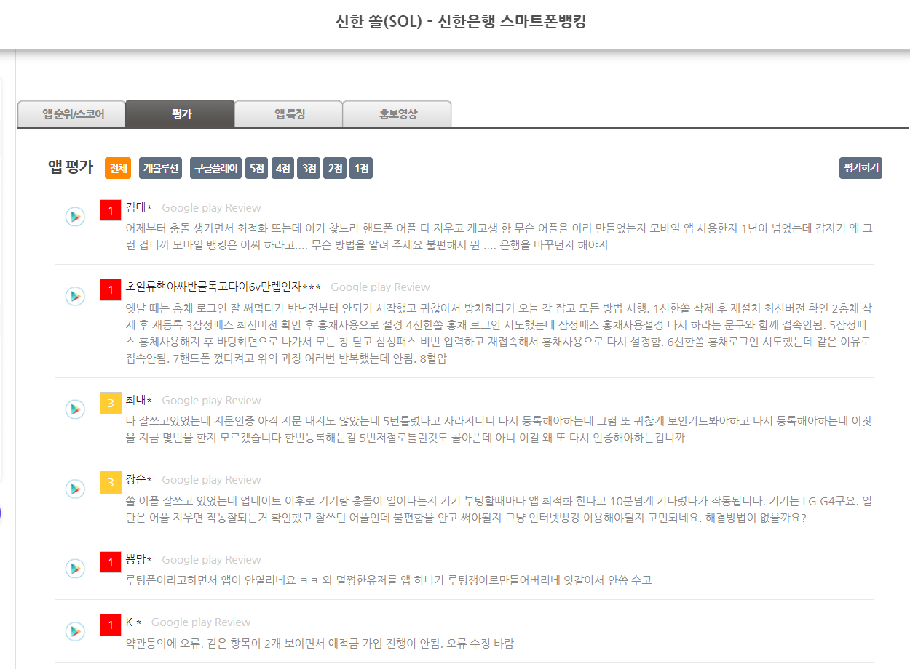
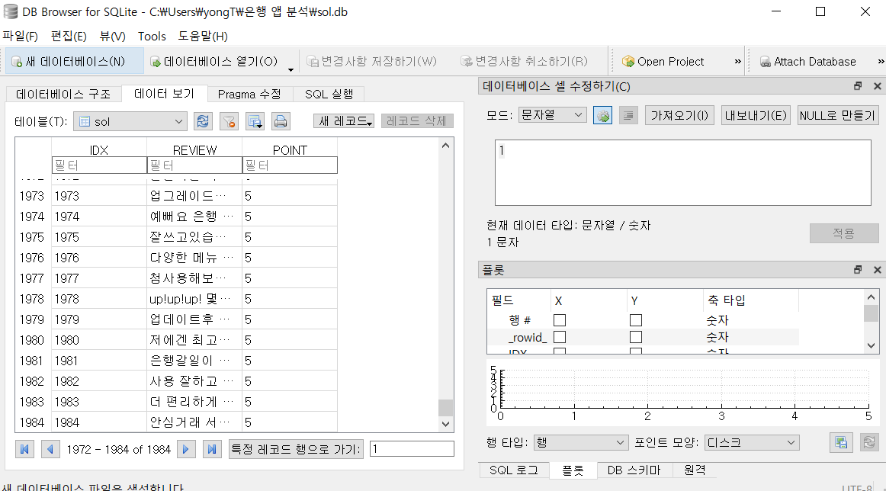
02
데이터 수집
데이터 처리
워드 클라우드
대표 문장 추출
결과 해석 및 적용
Gevolution 사이트
(Google play, apple store 리뷰
평점, 리뷰 웹 크롤링
DB 저장

Slide 25
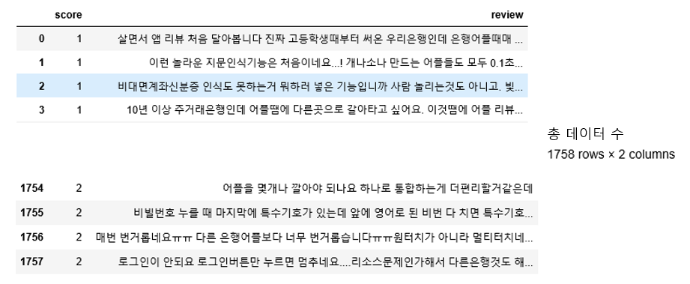
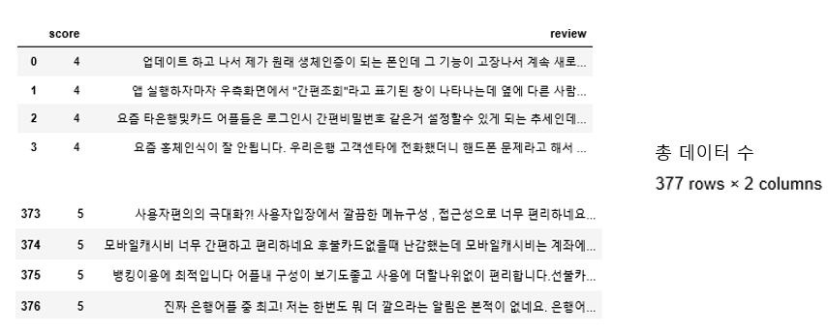
02
데이터 수집
데이터 처리
워드 클라우드
대표 문장 추출
결과 해석 및 적용
부정리뷰(Score=1,2)
긍정리뷰(Score=4,5)

Slide 26
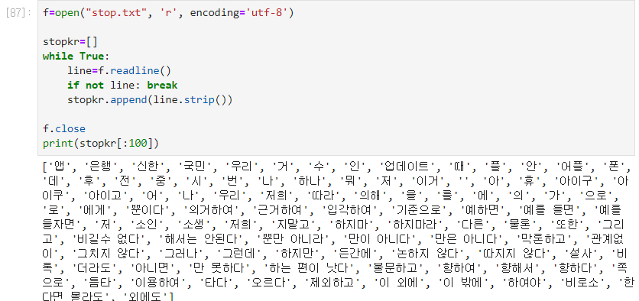
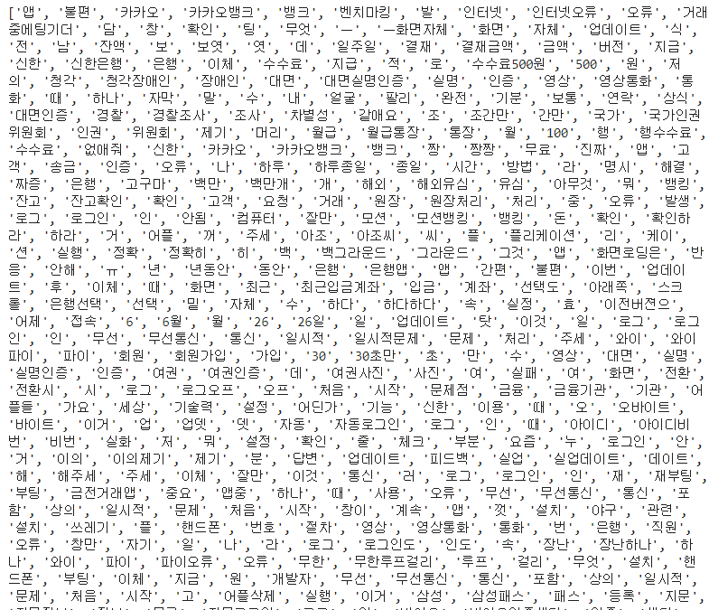
02
데이터 수집
데이터 처리
워드 클라우드
대표 문장 추출
결과 해석 및 적용
불용어 사전 구축
(KoNLpy + 추가)
Kkma 패키지를 이용해
명사 추출 후 불용어 제거

Slide 27
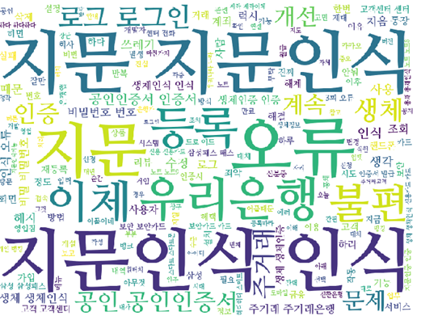
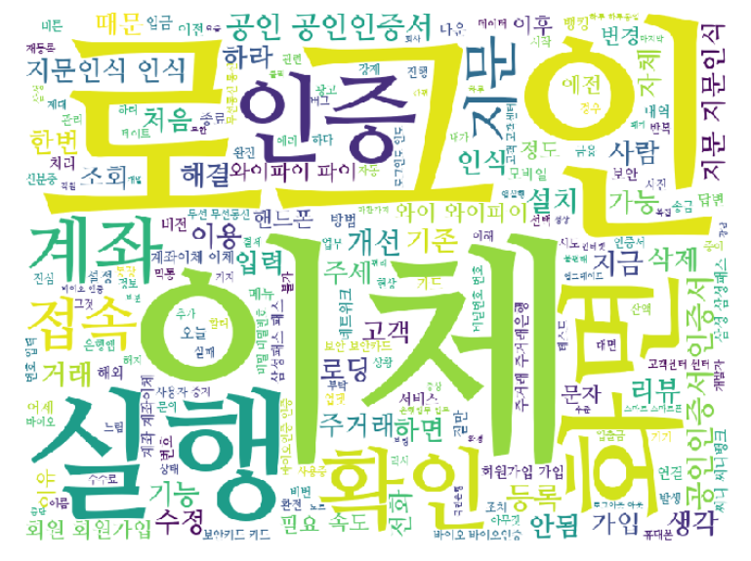
02
데이터 수집
데이터 처리
워드 클라우드
대표 문장 추출
결과 해석 및 적용
우리은행 워드 클라우드(부정리뷰)
(지문인식에 대한 문제)
국민은행 워드 클라우드(부정리뷰)
(로그인에 대한 문제)

Slide 28
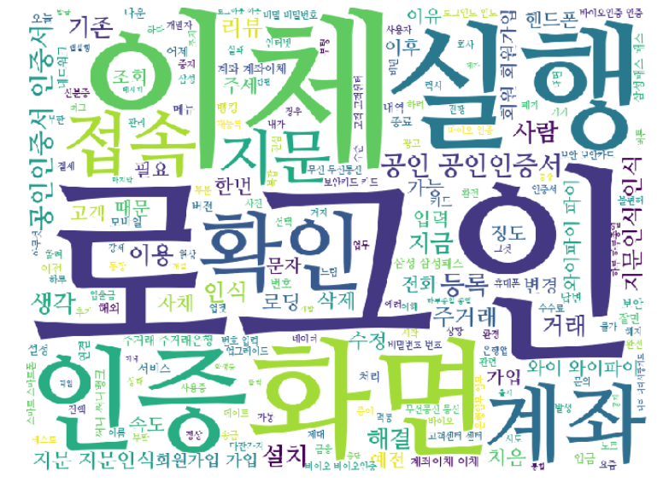
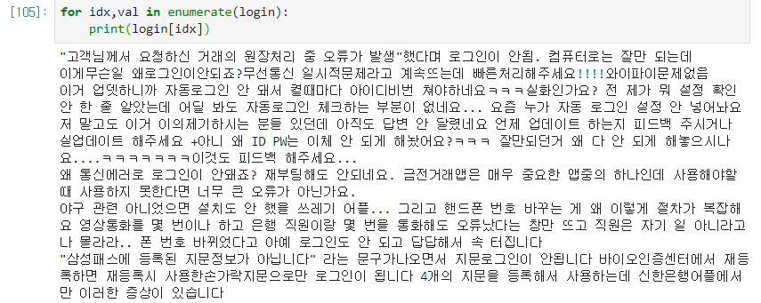
02
데이터 수집
데이터 처리
워드 클라우드
대표 문장 추출
결과 해석 및 적용
워드 클라우드를 통해
빈도수가 높은 단어 확인
모든 리뷰 중
빈도수가 높은
단어가 들어있는 리뷰 추출

Slide 29
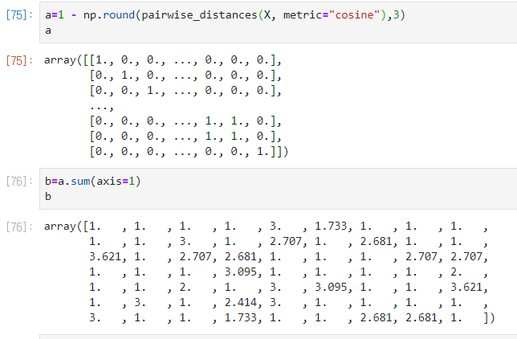
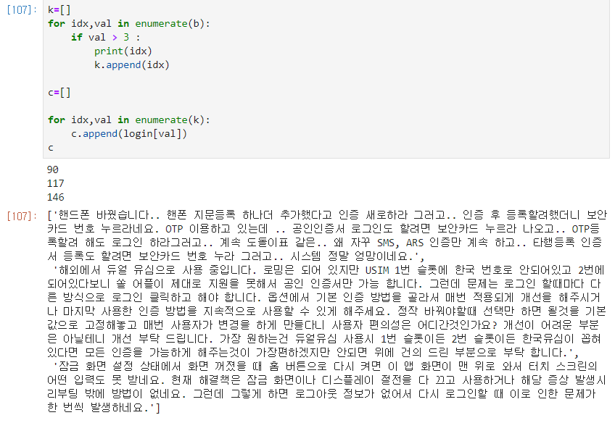
02
데이터 수집
데이터 처리
워드 클라우드
대표 문장 추출
결과 해석 및 적용
각 리뷰 별 코사인 유사도 계산
각 리뷰에서 대표 리뷰 추출
(리뷰의 column의 합이 높은 것)

Slide 30





02
데이터 수집
데이터 처리
워드 클라우드
대표 문장 추출
결과 해석 및 적용
대표 문장 추출 후
각 어플 별 키워드 비교
지문인식, 이체
이체, 수수료, 신분증
리뷰
뚜렷한 키워드 X
로그인, 화면 공통 문제 확인

Slide 31
▶ 연구 배경
03
▶ 연구 방법
INDEX
▶ 은행 별 비교
KB 국민은행, 하나은행
우리은행
카카오뱅크
▶ 결론 & 발전방향

Slide 32
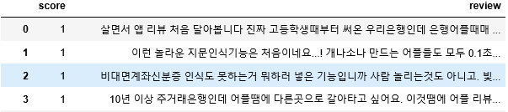
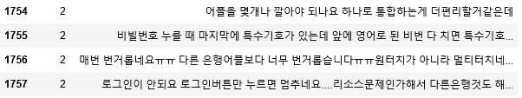
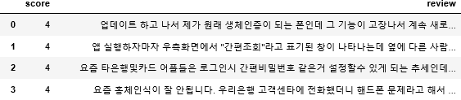
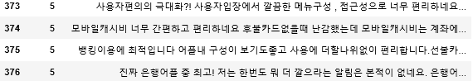
1) 사용 데이터
03
KB 국민은행
하나은행
KB 국민 은행
(긍정리뷰 398개
부정리뷰 2219개)
KB국민은행 < 원터치 개인 >
평균 평점 3.4
하나은행 < 하나원큐 >
평균 평점 3.1
하나 은행
(긍정리뷰 175개
부정리뷰 761개)

Slide 33
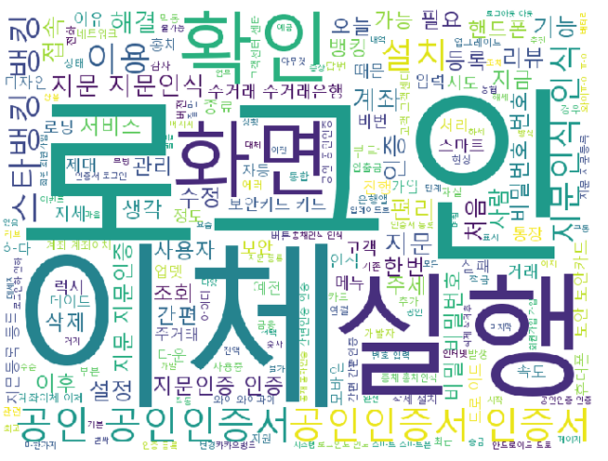
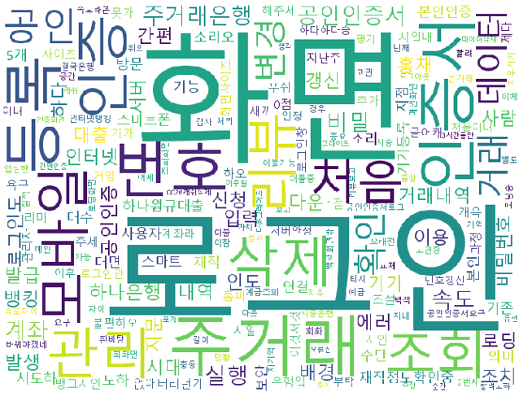
2) 부정 리뷰 분석
03
< KB 국민 은행>
< 하나 은행>
KB 국민은행
하나은행
KB국민은행 < 원터치 개인 >
평균 평점 3.4
하나은행 < 하나원큐 >
평균 평점 3.1
주요 키워드
‘로그인’‘이체’‘실행’
주요 키워드
‘화면’‘로그인’
각 은행의 주요 키워드 분석 결과, ‘로그인’이라는 키워드가 중복되고 해당 키워드에서 두 은행 간의 유사한 문제점을 발견

Slide 34
3) 문제점 분석
03
-‘로그인’이 포함된 리뷰 중 코사인 유사도가 높은 리뷰 분석
KB 국민은행
하나은행
< KB 국민 은행 리뷰 >
< 하나 은행 리뷰 >
'국민은행 앱들은 지문 로그인을 하려면 별도의 앱을 또 설치해야 하네요. 스타뱅킹 스타뱅킹미니 리브 등등...국민카드의 경우는 휴대폰 자체에 등록된 지문으로 로그인이 되던데. 타행 앱들도 그렇고... 개선이 있었으면 좋겠습니다.
'시중은행 앱중에 최악입니다. 웬만하면 리뷰 안남기는데 정말 화가나서 남깁니다. 국민은행 스타뱅킹 앱 하나를 제대로 이용하기 위해서 대체 몇개의 앱을 추가로 설치해야 하나요. 간편인증을 위한 앱 따로, 보안앱 따로, 알림을 위한 앱 따로. 타 스마트뱅킹에서 앱 하나로 해결되는 부분인데 어이가 없습니다
어플 통합좀 해라 나라사랑카드랑 주택청약 두 개있는데 니들꺼 쓰려고 받은 어플이 u플러스 인증 어플까지해서 5개다. 같은 은행해서 뭐한다고 어플을 그래 처 나누냐
지문으로 로그인을 하는데 왜 쓸데없이 통합 로그인이란 앱이 별도로 설치되고 실행되어 로그인을 처리하는지 도무지 이해가 가질 않습니다. 안그래도 느린 앱이 로그인하는데 대부분의 시간을 잡아먹어서 그다음번엔 앱을 열기가 망설여지네요 제발 이것 좀 개선해주세요 부탁입니다
.다른 은행들은 은행 앱에 지문 인식 다 포함 됐는데 하나은행은 언제까지 별도 인증 앱을 쓸건가요?'
지문으로 간단하게 로그인하려고 하는데 별도로 어플을 깔고 로그인 시도할때마다 또 어플이 켜져야하고 번겨롭네요
KB국민은행 < 원터치 개인 >
평균 평점 3.4
하나은행 < 하나원큐 >
평균 평점 3.1
두 은행 모두 지문을 통한 간편 로그인을 위해 별도의 추가 앱을 설치해야 함
하나의 어플을 위해 다른 어플을 또 설치해야 한다는 불편함
사용자의 접근성 하락

Slide 35
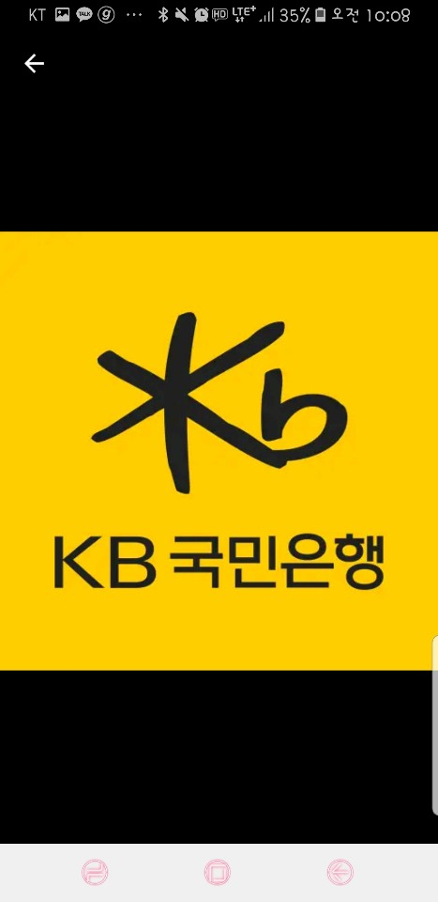
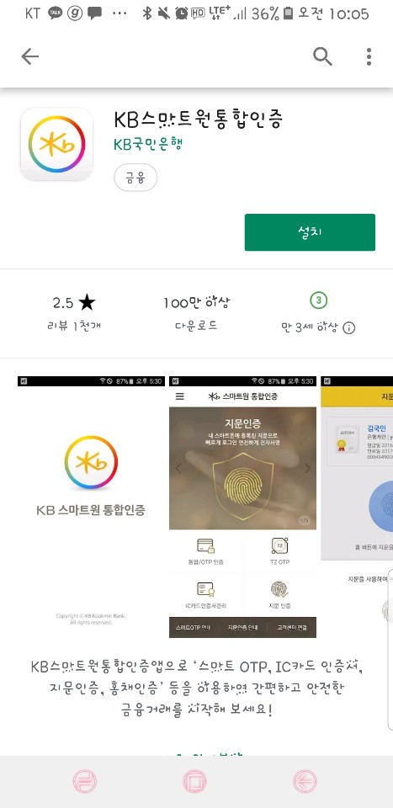

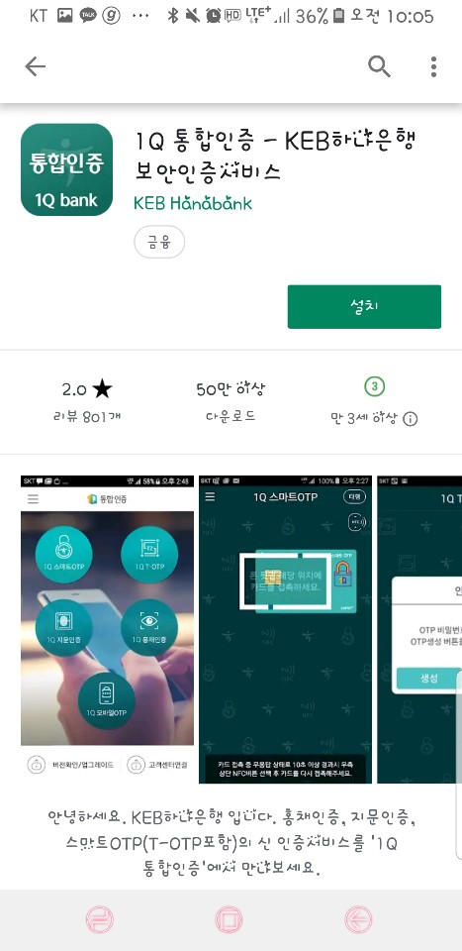
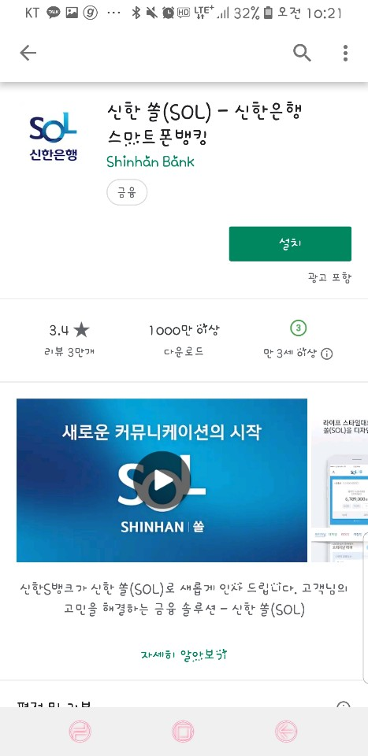

3) 문제점 분석
03
KB 국민은행
하나은행
KB 국민 은행 :
<KB 스타뱅킹>
KB국민은행 < 원터치 개인 >
평균 평점 3.4
하나은행 < 하나원큐 >
평균 평점 3.1
하나 은행 :
<하나 원큐>
<KB스마트원 통합 인증> & <1Q 통합 인증> - 추가 설치 필요
신한은행이 제일 좋은 것 같아요. 다른 기타 어플 안깔아도 되고 무엇보다 간편로그인 설정이 단어 그대로 간편해서 좋아요. 국민은 간편로그인 하려면 뭐 깔라 뭐 깔라.. 리소스만 잡아먹어요. 국민이랑 비교되네요. 좋습니다.

Slide 36
1) 사용 데이터
03
우리은행
우리은행 < 원터치 개인 >
평균 평점 3.4
부정 리뷰
(1758개)
긍정 리뷰
(377개)

Slide 37
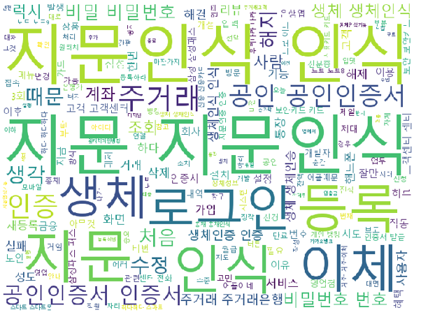
03
2) 부정 리뷰 분석
우리은행
< 1점, 2점 받은 리뷰데이터의 워드 클라우드 >
우리은행 < 원터치 개인 >
평균 평점 3.4
주요 키워드
‘지문’
전체 부정리뷰 1758개 중에서 424개의 리뷰에‘지문’키워드가 포함됨 (약 24퍼센트)
부정적 리뷰에 지문 인식 관련 키워드가 많음
지문 인식 기능에 불편함을 느끼는 고객이 많다는 것을 확인할 수 있음

Slide 38
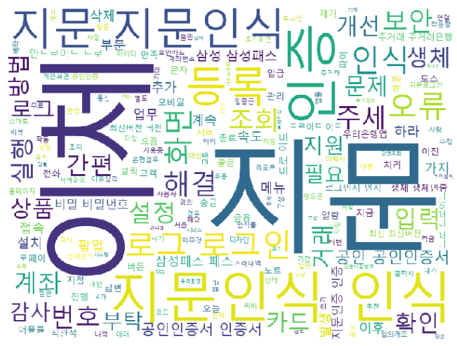
03
3) 긍정 리뷰 분석
우리은행
< 4점, 5점 받은 리뷰데이터의 워드 클라우드 >
우리은행 < 원터치 개인 >
평균 평점 3.4
주요 키워드
‘이체’‘지문’
높은 점수를 준 고객들도 지문 인식과 관련된 불편을 겪고 있음
우리은행의 모바일 뱅킹인 ‘원터치 개인’은 지문 관련 문제 해결이 시급함

Slide 39
03
4) 문제점 분석
-‘지문’이 포함된 리뷰 분석
우리은행
< 부정 리뷰 >
< 긍정 리뷰 >
우리은행 < 원터치 개인 >
평균 평점 3.4
지문인식 로그인 창에서 왜 먹통인가요? 지문 인식 창이 아예 뜨질 않네요. 지문 해제 햇다가 다시 해도 마찬가지임.
은행어플중 유일하게 업뎃 한 뒤 지문인식 못함. 업뎃 하면 매번 재등록시킴'
일주일쯤 전부터 알수없는오류라며 지문인식이 안됩니다. 생체인식서비스 해제 후 다시 지문 등록을 하려 해도 오류메세지가 뜨네요. 우리은행 제외하고는 삼성페이 등 타 어플에서의 지문인식은 정상적으로 됩니다
거래를 하라는 건가요 말라는 건가요? 지문 인식만 40분째인데 ""; 지문 인식 설정해놔서 다른 방법으로 이체도 못하는데 어쩌라는 건지? 아이디로 로그인 하려고하면 앱 강제 종료되고... 덕분에 은행 옮깁니다. 수고하세요
지문으로 로그인하고 이체하는거 좋은데요. 삼성패스에 지문4개등록해놨는데 우리은행에서는 인증할때 인증한 손으로밖에 못 쓰네요. 삼성패스랑 연결된거면 4개 다 되야 하는거 아닌가요?
지문 인식 좀 개선해 주세요. 다른앱에서는 잘만되는데 이앱만 유난히 인식못함
우리은행만 써서 그런지 어플중 가장 마음에 듭니다. 갤s7인데 지문인식 로그인 한번씩 오류생기던데 차차 좋아질듯 하고 예적금 금융상품 가입가능해졌다는데 그럼 더좋아질듯
지문인증 등록해놨는데 인식 진짜 15번은 넘게 시도해야 한번 될까 말까.. 이체 편하게 하라고 있는 기능이 오히려 불편하게 하네요. 빨리 개선해주세요
긍정리뷰 작성자 & 부정리뷰 작성자 모두 공통적으로 지문 인식 관련 불편 겪음
로그인 및 이체 실패
삼성패스 연동 실패 ( 대부분 삼성 전자의 단말기에서 문제 발생 )
에러메세지 (‘알수 없는 오류’, ‘지원단말이 아님’)

Slide 40
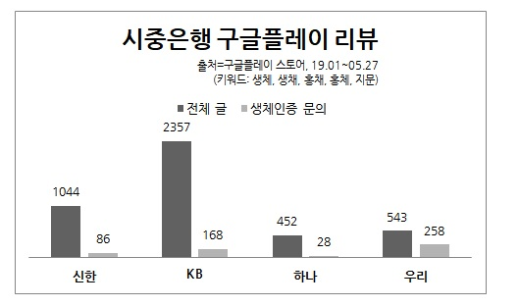
03
4) 문제점 분석
-‘지문’이 포함된 리뷰 분석
우리은행
우리은행 < 원터치 개인 >
평균 평점 3.4
현재 모바일 뱅킹 앱을 다운받을 수 있는 구글 플레이 스토어에는 우리은행 앱에서 생체인증 기능이 제대로 작동하지 않고 있다는 민원성 글이 줄지어 올라오고 있다
2019.5.29 데일리안 뉴스(http://www.dailian.co.kr/news/view/798714/?sc=naver)
전체 리뷰 중 생체인증(지문 포함) 리뷰의 비율 | 신한 | KB | 하나 | 우리
 | 8.23% | 7.12% | 6.19% | 47.51%

Slide 41
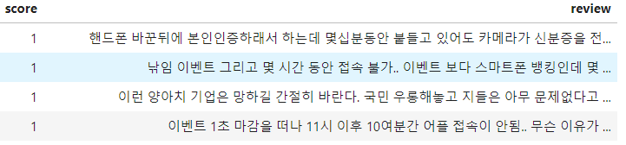


03
1) 사용 데이터
카카오뱅크
카카오뱅크 – 같지만 다른은행
평점 4.0
부정 리뷰
(887개)
긍정 리뷰
(844개)

Slide 42

03
2) 긍정 리뷰 분석
카카오 뱅크는 타은행에 비해 평균평점이 높음 -> 긍정 리뷰 중점으로 분석
카카오뱅크
< 4점, 5점 받은 리뷰데이터의 워드 클라우드 >
카카오뱅크 – 같지만 다른은행
평점 4.0
주요 키워드
‘이체’,’수수료’
긍정 리뷰 중 ‘이체’, ‘수수료’ 키워드 다수 포함
이체의 간편함, 낮은 수수료에 긍정적 반응 다수

Slide 43
03
3) 장점 분석
키워드별 코사인 유사도 점수 상위 문장
카카오뱅크
수수료 | 너무나 잘 이용하고있습니다 수수료도 어디가나 없고 최고쥬 기존 은행들 수수료장사하는거랑 비교하면 참착한 뱅크쥬? 오늘도 난 카뱅만을 이용한 거래를 합니다 ㅋ
 | 무엇보다 수수료 없이 간단하게 해외송금도 가능한 부분이 너무 좋습니다! 카카오뱅크는 혁명이에요 :D
 | 멋지네요 인터넷뱅크♡ ATM기 수수료 무료가 앞으로도 주욱 무료였음 합니다
카카오뱅크 – 같지만 다른은행
평점 4.0
이체 | 공인인증서 없이 빠른이체 회비통장 등등 사용이 편리하네요
 | 수수료도 안들고 이체하는것도 간단 아주 편리합니다~ 강추!
 | 좋아요 체크카드 하나뿐이여서 항상 그쪽으로 입출금에 주택청약도 다 자동으로 빠져나가게하고해서 오늘은 빡빡해서 못내겟다 싶어서 비웟다가 쓸일잇어서 다시이체하면 돈다빼가고 계획다망가지고그랫는데 카뱅은 세이프박스잇으니 거기에저축할수있고 급할때 빼쓸수있고 적금은 돈넣으면빼지도못하는데 이건 저축겸 급할때빼쓸수잇으니까좋네여ㅎ
‘수수료’ 키워드 :
이체 수수료 없음
낮은 해외송금 수수료
‘이체’ 키워드 :
빠른 이체
회비통장
세이프 박스

Slide 44


03
3) 장점 분석
‘수수료’키워드
카카오뱅크
카카오뱅크 – 같지만 다른은행
평점 4.0
수수료 관련 선호 이유
계좌이체, ATM 수수료 전액 면제
- 해외송금이 간편, 시중 은행의 10분의 1수준 수수료
(5000달러 기준 기존 5만원의 수수료 -> 카카오뱅크 5000원)

Slide 45

03
3) 장점 분석
‘이체’키워드
카카오뱅크
카카오뱅크 – 같지만 다른은행
평점 4.0
< 회비 통장 사용 프로세스 >
이체 관련 선호 이유
회비통장을 이용한 빠른 계좌이체 활용 용이
입출금 가능한 저금 계좌인 세이프박스 기능 선호

Slide 46


03
4) 장점 활용 방안
카카오뱅크
해외 송금
카카오뱅크 – 같지만 다른은행
평점 4.0
해외송금 장점을 활용한 사업 방안
시중 은행의 전유물이었던 국내 해외송금 규모는 연간 14조
낮은 해외송금 수수료와 간편한 장점을 살려 많은 외국인 근로자 고객 유치 가능

Slide 47

03
4) 장점 활용 방안
세이프 박스
카카오뱅크
저금형 금고 세이프 박스
적금형 금융상품 이용 시 저축 겸 입출금 통장으로 사용하는 세이프박스 기능 존재
세이프박스를 사용하는 자의 만족도가 높음 -> 각종 금융 상품에 대한 접근성을 높이고 자금의 효율적 운용을 가능케 함
이를 적극 활용해 적금형 펀드, 주택청약 등 금융상품 추천기능 추가
카카오뱅크 – 같지만 다른은행
평점 4.0

Slide 48
▶ 연구 배경
04
▶ 연구 방법
INDEX
▶ 은행 별 비교
KB 국민은행, 하나은행
우리은행
카카오뱅크
▶ 결론 & 발전방향

Slide 49




04
결론 & 발전방향
모바일뱅킹:
사용자들이 가장 친숙하게 접하는 비대면 거래 플랫폼
Notes:
은행권의 비대면 거래 비중은 갈수록 늘어나고 있습니다. 실제, 은행 서비스 부문 비대면 거래 비중은 2015년 88.7%에서 2016년 89.1%, 2017년 90퍼센트로 매년 증가 추세이입니다. 특히 은행 모바일 어플은 사용자들이 가장 친숙하게 접하는 비대면 거래 플랫폼 이기에 그 중요성이 높다고 볼 수 있습니다. 실제로 각 은행들은 모바일 뱅킹을 새롭게 개편한다던가, 외국인 전용 모바일뱅킹을 출시하는 등 모바일뱅킹시장에서 경쟁력 확보를 위해 다방면으로 노력하고 있었습니다.

Slide 50
04
결론 & 발전방향
< 부정리뷰 워드클라우드의 주요 단어들 >
KB국민은행 | 로그인 이체 실행 화면
하나은행 | 인증 조회
우리은행 | 지문 이체 등록 보안
신한은행 | 화면 공인인증서
각 은행별로 다양한 문제 존재
각 은행들은 본인들의 문제점을 빠르게 파악하고
해결해야 함
Notes:
하지만 그 중요성에 비해, 실제 어플의 안정성이나 관리 부문에서는 미흡함이 있음을 앞에서 확인할 수 있었습니다. 언급한 주요 문제 이외에도 잦은 화면 멈춤, 로딩 오류 등 각 은행별로 다양한 문제점이 있었습니다. 이는 모바일 뱅킹 시장의 발전을 지연시키고 고객들이 가장 쉽게 접할 수 있는 불편 요소이기 때문에, 각 은행들은 본인들의 문제점을 빠르게 파악하고 해결해야 할 것입니다.

Slide 51
THANK
YOU

